Slide 1
Implementering af generativ kunstig intelligens i organisationen

Slide 2
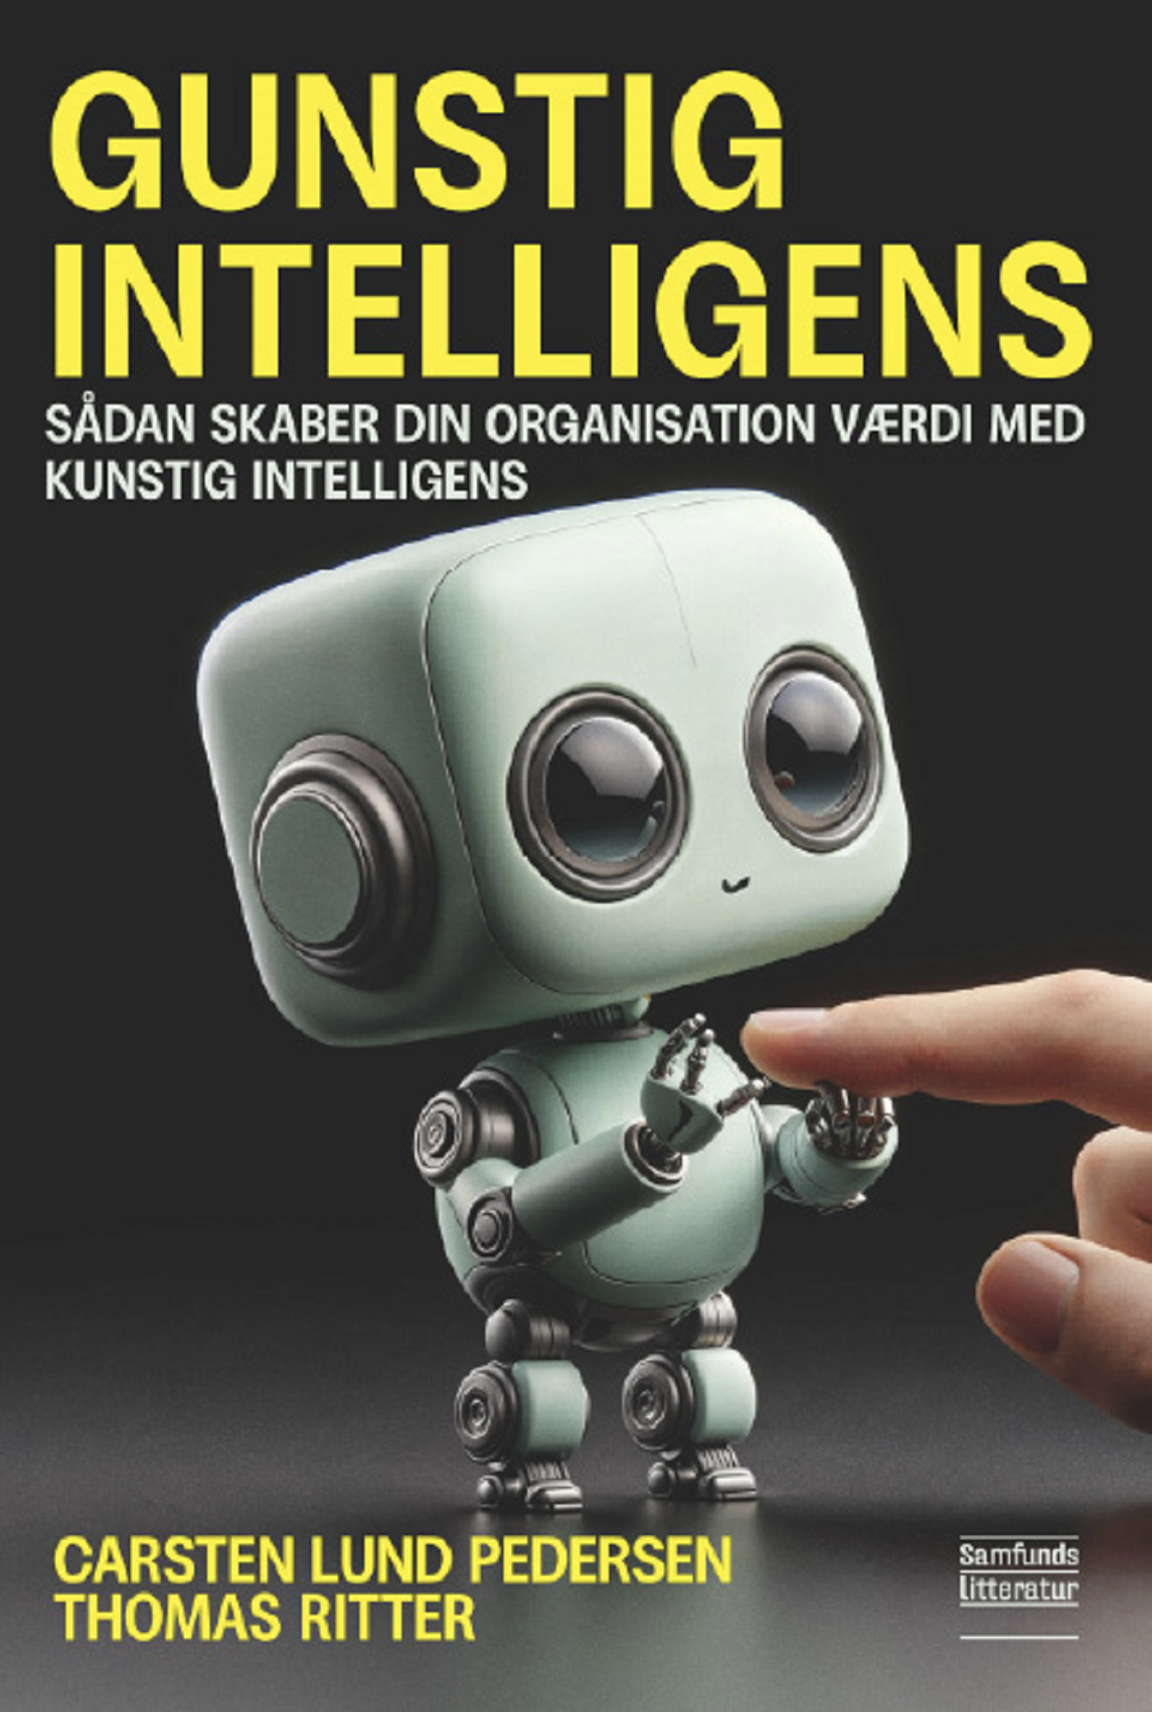
Kurset tager udgangspunkt i bogen Gunstig Intelligens af Carsten Lund Pedersen og Thomas Ritter

Slide 3
G.U.N.S.T.I.G. Intelligens
🔥 G nist - Hvordan skaber GAI værdi for organisationen?
😳 U ro - Hvor meget skaber eller dræber GAI?
👍🏼 N etværksaccept - Hvem påvirkes af GAI og hvad med lovgivning, etik og retningslinjer?
🕸️ S trategisk kompabilitet - Passer GAI-projektet til organisationens strategi?
✅ T estet forretningsmodel - Hvordan passer GAI-projektet ind i organisationens værdiskabelse?
🚀 I værksætteri - Hvad er medarbejderens rolle
🪨 G nidninger - Hvordan arbejder vi med uoverensstemmelser?
Notes:
Bogen taler om GUNSTIG intelligens og gennemgår 7 punkter som man kan gennemgå i forbindelse med et GAI-projekt for at sikre, at projektet bliver gunstigt for organisationen.
Bogen har mange styrker, men der er også relevante ting, som den ikke har med. Derfor har vi undervejs suppleret med andre vinkler og materialer.

Slide 4
Agenda
🧬Intro
🔥 Gnist
😳 Uro
👍🏼 Netværksaccept
🕸️ Strategisk kompabilitet
✅ Testet forretningsmodel
🚀 Iværksætteri
🪨 Gnidninger
📚 Litteraturliste

Slide 5
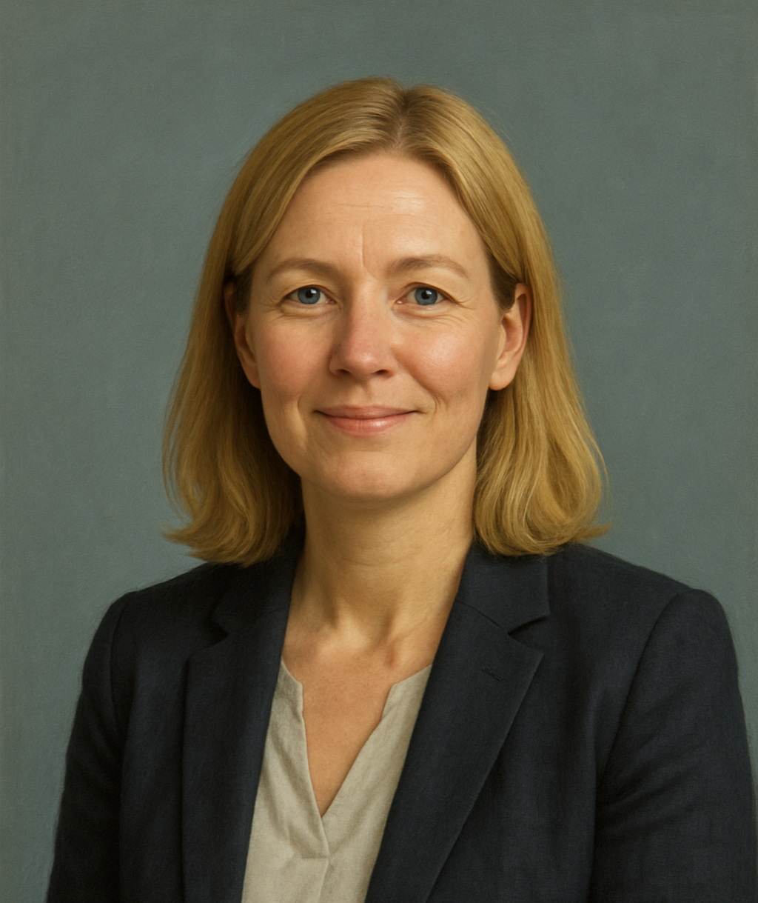
Underviser 1
Hvem er jeg…
Notes:
Jeg er…

Slide 6
Hvem er I?

Slide 7
Formål med dagen:
AI er kommet, og ingen slipper for det.
Hvordan får vi GAI implementeret på en måde,
så det giver værdi?

Slide 8
Hvad er generativ kunstig intelligens? (GAI)
Generativ kunstig intelligens (GAI) er en type teknologi, der kan skabe nye ting ved at bruge mønstre og data.
Den fungerer ved at lære fra mange eksempler, såsom billeder, tekster eller musik, og derefter bruge det, den har lært, til at skabe noget nyt.
Forestil dig en computer, der kan skrive historier, lave BILLEDER eller komponere musik, som aldrig er blevet lavet før.

Slide 9
GAI bliver brugt af medarbejderne uanset om de må eller ej
- om der er en AI-strategi eller ej.

Slide 10
Husk:
80 % handler om mennesker, processer og kultur
– kun 20 % om teknologien

Slide 11
Husk:
Start i det små.
Eksperimenter.
Implementer på afdelingsniveau.

Slide 12
GAI-parathedstest
Spørgsmål | Ja | Måske | Nej
Vil GAI hjælpe jer med at opnå jeres strategiske mål?
Hjælper GAI jer til at realisere jeres organisatoriske formål?
Passer GAI til jeres kultur, værdier og selvforståelse?
Er alle medarbejdere glade for at arbejde med GAI?
Har I gennemtænkt alle konsekvenser ved GAI?
Er I forberedte på utilsigtede problemer, der kan opstå ved GAI?
Passer GAI ind i jeres strategiske planer?
Er GAI et strategisk indsatsområde hos jer?
Har I en portefølje af aktive GAI-projekter?
Er din organisation god til at afsætte ressourcer til GAI-projekter?
I alt
8-10 ja svar - GAI-FRONTLØBER: Din organisation har fuld forståelse for den strategiske betydning af GAI.
5-7 ja svar - GAI-PARAT: Din organisation er godt på vej, men der er stadig områder, der skal forbedres.
0-4 ja svar - GAI-BEGYNDER: Din organisation er i starten af GAI-rejsen og har meget arbejde foran sig.

Slide 13

🔥GNIST

Slide 14
GNIST
Motivationen der driver vores interesse i GAI

Slide 15
Mål eller middel?
Ser vi GAI som et mål eller som et middel?
GAI skal være et middel til at skabe værdi. Det er værdiskabelsen, som er motivationen til at arbejde med GAI.
Værdi kan ikke kun måles i penge.
  Fx trivsel blandt medarbejdere, øger borgernes velfærd, fremme frivilliges tilfredshed og engagement osv.

Slide 16
Motivation iflg. Victor H. Vroom
Ønskværdighed
Instrumentalitet
Forventning

Slide 17
Ønskværdighed
Hvilken værdi har resultatet for os?
Hvor glade og lykkelige vil ledelse og medarbejdere i organisationen være, når vi når vores mål?
Får vi mere tilfredse medarbejdere?
Kan vi levere bedre kundeservice ?
Bliver vi mere effektive?
Får vi bedre produkter?

Slide 18
Hvor i værdikæden kan GAI give værdi?
Led i værdikæden | Eksempler på værdi med generativ AI
Forskning & udvikling | Generering af nye designidéer og koncepter Automatisk dokumentation
Produktdesign | Hurtig prototyping vha. tekst-til-CAD eller billedgenerering Generering af brugercentrerede løsninger baseret på input
Produktion | Generering af vedligeholdelsesinstruktioner Automatisering af kvalitetskontrolrapporter
Indkøb og forsyningskæde | Automatisk oprettelse af indkøbsforespørgsler Risikovurdering baseret på leverandørdata
Marketing | Oprettelse af målrettet content (tekster, billeder, kampagner) Personalisering i stor skala
Salg | Generering af tilbud og præsentationer Dynamisk produktbeskrivelse
Kundeservice | AI-chatbots og virtuelle assistenter Opsummering af supportsager
HR og administration | Generering af stillingsopslag og CV-screening Automatisk oprettelse af kontrakter og onboarding-materiale
Ledelse & strategi | Generering af rapporter og præsentationer Understøttelse af beslutninger via simuleringer
Regnskab og finans | Automatisk udarbejdelse af finansielle rapporter Generering af budgetforslag baseret på historiske data
Forskning & udvikling | Generering af nye designidéer og koncepter Automatisk dokumentation

Slide 19
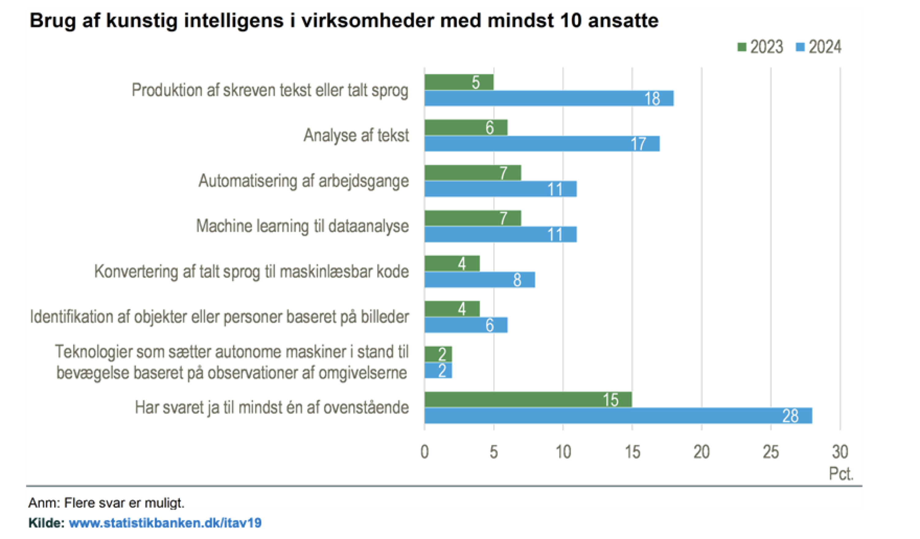

Slide 20
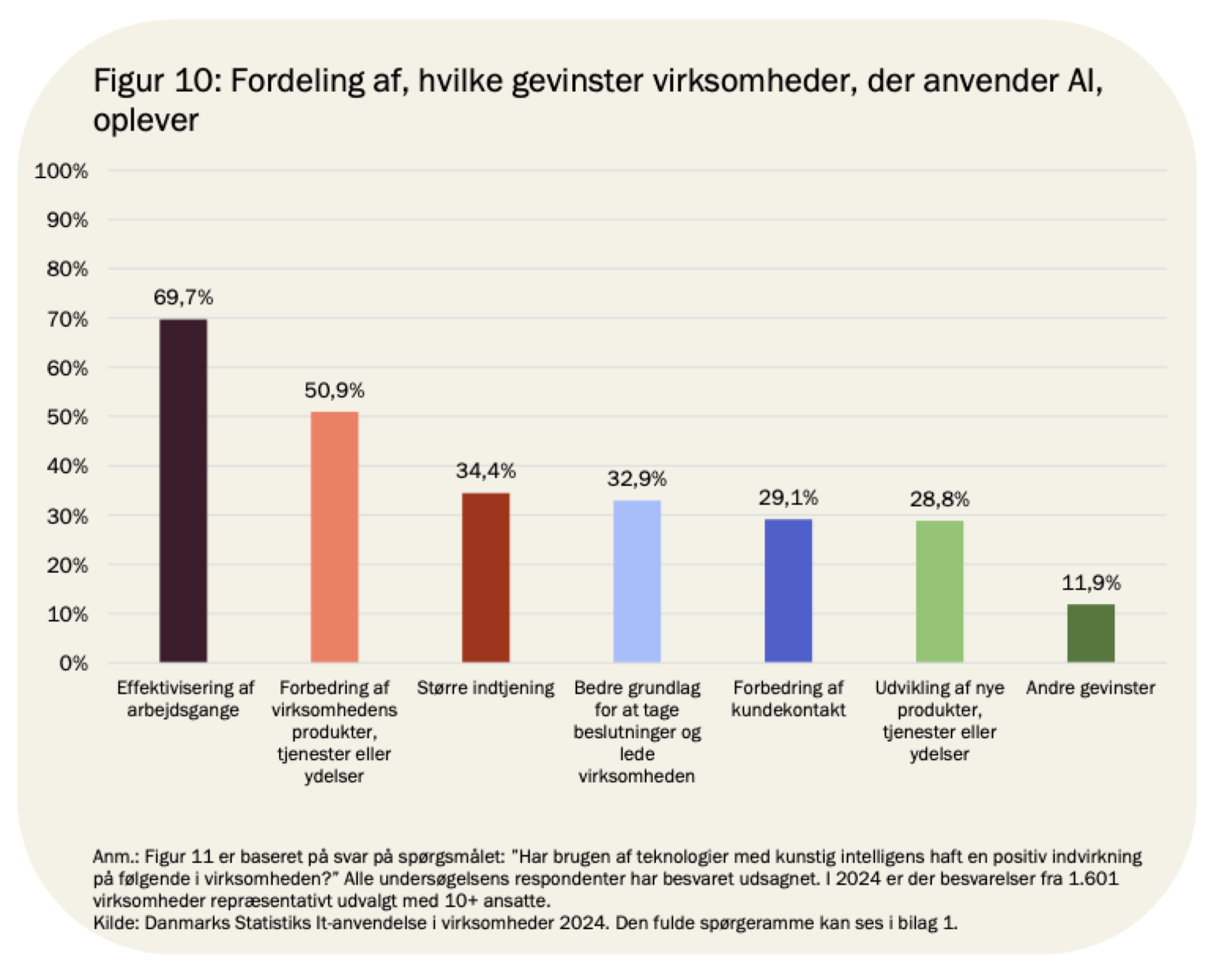

Slide 21
Diskussion (2 min): Hvor i værdikæden kan GAI give værdi?
Led i værdikæden | Eksempler på værdi med generativ AI
Forskning & udvikling | Generering af nye designidéer og koncepter Automatisk dokumentation
Produktdesign | Hurtig prototyping vha. tekst-til-CAD eller billedgenerering Generering af brugercentrerede løsninger baseret på input
Produktion | Generering af vedligeholdelsesinstruktioner Automatisering af kvalitetskontrolrapporter
Indkøb og forsyningskæde | Automatisk oprettelse af indkøbsforespørgsler Risikovurdering baseret på leverandørdata
Marketing | Oprettelse af målrettet content (tekster, billeder, kampagner) Personalisering i stor skala
Salg | Generering af tilbud og præsentationer Dynamisk produktbeskrivelse
Kundeservice | AI-chatbots og virtuelle assistenter Opsummering af supportsager
HR og administration | Generering af stillingsopslag og CV-screening Automatisk oprettelse af kontrakter og onboarding-materiale
Ledelse & strategi | Generering af rapporter og præsentationer Understøttelse af beslutninger via simuleringer
Regnskab og finans | Automatisk udarbejdelse af finansielle rapporter Generering af budgetforslag baseret på historiske data
Forskning & udvikling | Generering af nye designidéer og koncepter Automatisk dokumentation

Slide 22
Instrumentalitet
Der skal etableres en sammenhæng imellem det, der skal gøres (ens handlinger), og det der skal opnås (målet).
Hvordan sikrer vi, at det vi gør, vil føre til opnåelsen af målet?
Hjælper GAI-projektet os med at nå vores mål?

Slide 23
Forventning
Hvilken forventning har vi til, at indsatsen nytter?
I hvilken grad er vi i stand til at lære at bruge GAI og anvende det, så vi kan nå vores mål?

Slide 24
GAI-motivation
1. Hvad vil i gerne opnå i jeres organisation?
2. I hvilken udstrækning kan GAI understøtte det?
I meget høj grad
I høj grad
I nogen grad
I mindre grad
Slet ikke
Tvivler
Ildsjæl
Slet ikke
I mindre grad
I nogen grad
I høj grad
I meget høj grad
Fremmed
Nørd
3. I hvor høj grad forventer du, at I kan lykkes med GAI?

Slide 25

😳 URO

Slide 26
URO
Opstår ved, at noget forsvinder (dræbes),
eller noget kommer til (skabes).

Slide 27
Jobdræber vs. jobskaber

Slide 28
Ifølge World Economic Forums Future of Jobs Report 2025 forventes det, at kunstig intelligens og relaterede teknologier vil medføre betydelige ændringer på det globale arbejdsmarked frem mod 2030.
Her er de centrale prognoser:
  Dræbes: 92 millioner job forventes at blive erstattet af teknologiske fremskridt, herunder AI og automatisering.
  Skabes: 170 millioner nye job forventes at blive skabt, hvilket svarer til en nettotilvækst på 78 millioner job, eller cirka 14 % af den nuværende globale beskæftigelse.

Slide 29
Arbejdsfunktioner, der overvejende består af kognitive rutineopgaver, har mest potentiale for at ændre sig i kraft af store sprogmodeller.
Eksempel: Studieplaner, øvelser, feedback, problemformuleringer etc.
Kilde: https://www.dst.dk/Site/Dst/Udgivelser/nyt/GetAnalyse.aspx?cid=53013

Slide 30
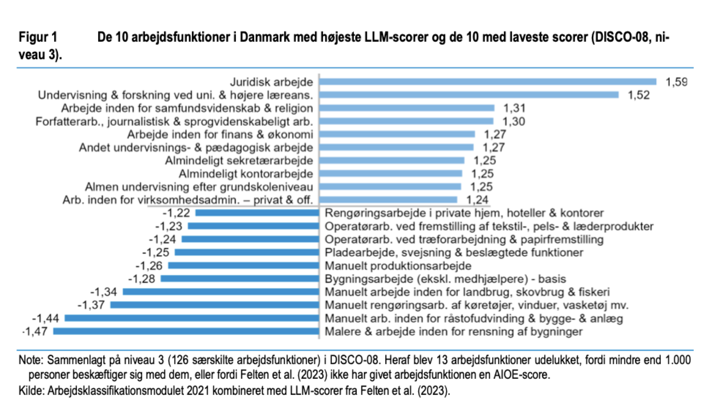
Kilde: https://www.dst.dk/Site/Dst/Udgivelser/nyt/GetAnalyse.aspx?cid=53013

Slide 31
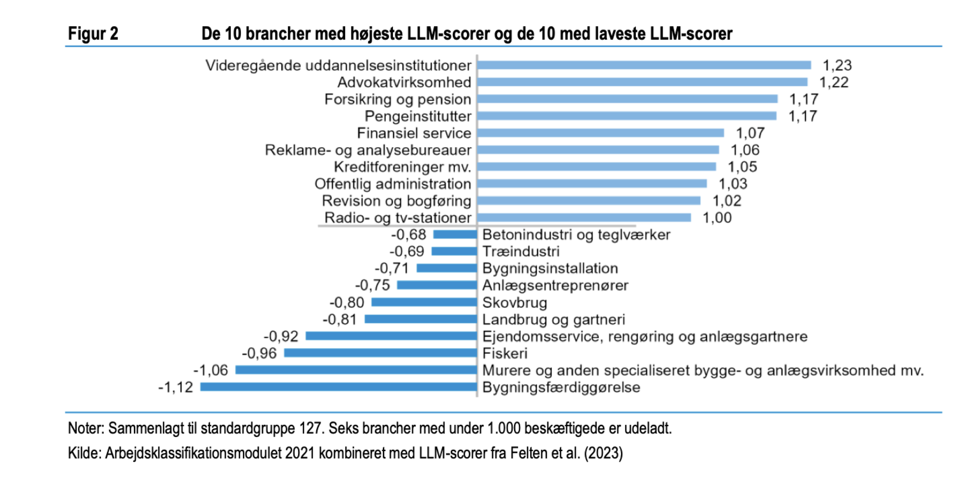
Kilde: https://www.dst.dk/Site/Dst/Udgivelser/nyt/GetAnalyse.aspx?cid=53013

Slide 32
Er der nogen af jer der kan mærke,
at jeres arbejde er ved at ændre sig?

Slide 33
Selvstændighedsdræber vs. selvstændighedsskaber

Slide 34
Selvstændighedsdræber
Vi kan blive usikre på egne evner, og visse evner trænes ikke mere regelmæssigt.
Lommeregneren reducerede vores evne til hovedregning.
Selvstændighedsskaber
Flere individuelle ønsker og behov kan tilgodeses.
ChatGPT kan hjælpe med skrive, kode etc.

Slide 35
Tidsdræber vs. tidsskaber

Slide 36
Tidsdræber
Vi bruger masser af tid på at forstå og eksperimentere … og opdager, at det nye GAI kræver mere tid til at løse opgaven end fremgangsmåden uden GAI.
Tidsskaber
På den anden side er der mange eksempler på, hvor meget tid man har sparet med GAI.
F.eks. til at oversætte, formulere mails, lave præsentationer og give referater

Slide 37
Ressourcedræber vs. Ressourceskaber

Slide 38
Ressourcedræber
Et nyt GAI projekt udvikles, opsættes og driftes.
Efterfølgende træning af medarbejdere.
Fx: Prisen er en million og effektivitetsforbedringen er 500.000.
Ressourceskaber
Et nyt GAI projekt udvikles, opsættes og driftes.
Efterfølgende træning af medarbejdere.
Fx: Prisen er en million og effektivitetsforbedringen er to millioner.

Slide 39
Kvalitetsdræber vs. kvalitetsskaber

Slide 40
Kvalitetsdræber
GAI systemer kan fejle!
Hvem har ikke oplevet at ChatGPT hallucinerer, forstærker bias og opfinder kilder.
Kvalitetsskaber
GAI kan skabe bedre kvalitet i belsutninger. GAI lærer af feedback og bliver hel tiden klogere.
Forudsætningen er kvalitetsdata og “human in the loop”, der kan kvalificere og validere output.

Slide 41
Kreativitetsdræber vs. kreativitetsskaber

Slide 42
Kreativitetsdræber
Er det en trussel mod menneskelig kreativitet, at GAI bliver bedre og bedre til at skabe tekster, billeder, musik osv?
Stemmer, sange, kunst, grafik kan kopieres.
GAI har/får et ”indavlsproblem”.
Kreativitetsskaber
GAI er fremragende som en samtale- og sparringspartner, der kan komme med forslag undervejs i en kreativ proces.
GAI kan hurtigt udvikle prototyper.

Slide 43
Lighedsdræber vs. lighedsskaber

Slide 44
Lighedsdræber
Vil GAI skabe et A- og et B-hold, hvor nogle udfordres og andre tilgodeses?
Nogle har råd til de betalte udgaver, og andre har ikke.
Lighedsskaber
GAI kan løfte niveauet for dem der har kortere uddannelser.
GAI kan hjælpe ordblinde, så de er ligestillet med andre.

Slide 45
Euforidræber vs. euforiskaber

Slide 46
Euforidræber
Euforien går tabt når man er bange for konsekvenserne af et GAI-projekt.
Eller når GAI anses som endnu et projekt, der skal gennemføres.
Euforiskaber
Euforien kommer fra følelsen af at være med på det nye.
Det kræver klart link til et overordnet formål, og at der opleves konkrete gevinster på kort sigt.

Slide 47
GAI-uro i organisationen
 | Dræber |  |  |  | Skaber
 | Meget | Noget | Lidt | Nul | Nul | Lidt | Noget | Meget
Job
Selvstændighed
Tid
Ressource
Kvalitet
Kreativitet
Lighed
Eufori
(Bæredygtighed)
Uro (Sum)
 | X3 | x2 | x1 | x0 | x0 | x1 | x2 | x3
Sæt to krydser pr. linje: Én for dræber og én for skaber.
Uro score:
Hvis scoren ligger tæt på 0, ændrer projektet meget lidt. Giver det mening så?
Hvis scoren er tæt på 60, ændrer det rigtig meget. Kan vi klare så meget uro?

Slide 48

👍🏼
NETVÆRKS-ACCEPT

Slide 49
NETVÆRKSACCEPT
Indbefatter både subjektive opfattelser og objektive tilladelser (kontrakt og lov).

Slide 50
Hvem er berørt af dette GAI-projekt?
Og hvordan tager de imod det?
Skaber GAI-projektet værdi for ejere, medarbejdere,
kunder, leverandørerne og samfundet?
Gør det dem vrede, glade eller ligeglade?
(KLOG eller KLAM)

Slide 51


Slide 52

KLOG
Kreativitet
  GAI genererer kreative produkter såsom tekst, musik, billeder og video.
  GAI kan generere ideer, som mennesker ikke havde overvejet.
Læring
  GAI lære fra data og identificerer mønstre, der kan understøtte beslutningstagning.
  Systemerne forbedrer sig over tid.
Optimering
  Igennem automatisering og datadrevne indsigter kan GAI forbedre og effektivisere eksisterende forretningsprocesser.
Gennemsigtighed
  GAI kan gennemskues, da det er gennemsigtigt, hvordan den kommer frem til et resultat - og hvilke træningsdata den bygger på.

Slide 53
KLOG
Kreativitet
Læring
Optimering
Gennemsigtighed
I lav grad for projektet
I høj grad for projektet
I lav grad for projektet
I høj grad for projektet
I lav grad for projektet
I høj grad for projektet
I lav grad for projektet
I høj grad for projektet

Slide 54

KLAM
Kontrol
  GAI kan overtage kontrollen fra mennesker.
  Når flere og flere opgaver “botsources” og automatiseres, fjernes den menneskelige autonomi.
Løgn
  GAI kan hallucinere og forstærke misinformation. Hvis dette ikke kontrolleres, kan GAI frit fordreje sandheden.
Ansvarsløshed
  GAI kan ikke tage ansvar for sine handlinger. Den kan således ikke stilles til regnskab for tvivlsomme eller forkerte beslutninger.
Manipulation
  GAI kan gennem indsigt og personaliserede algoritmer manipulere med menneskelig adfærd. Individuelle træk kan udnyttes til reklamer og kommunikation.

Slide 55
KLAM
Kontrol
Løgn
Ansvarsløshed
Manipulation
I lav grad for projektet
I høj grad for projektet
I lav grad for projektet
I høj grad for projektet
I lav grad for projektet
I høj grad for projektet
I lav grad for projektet
I høj grad for projektet

Slide 56
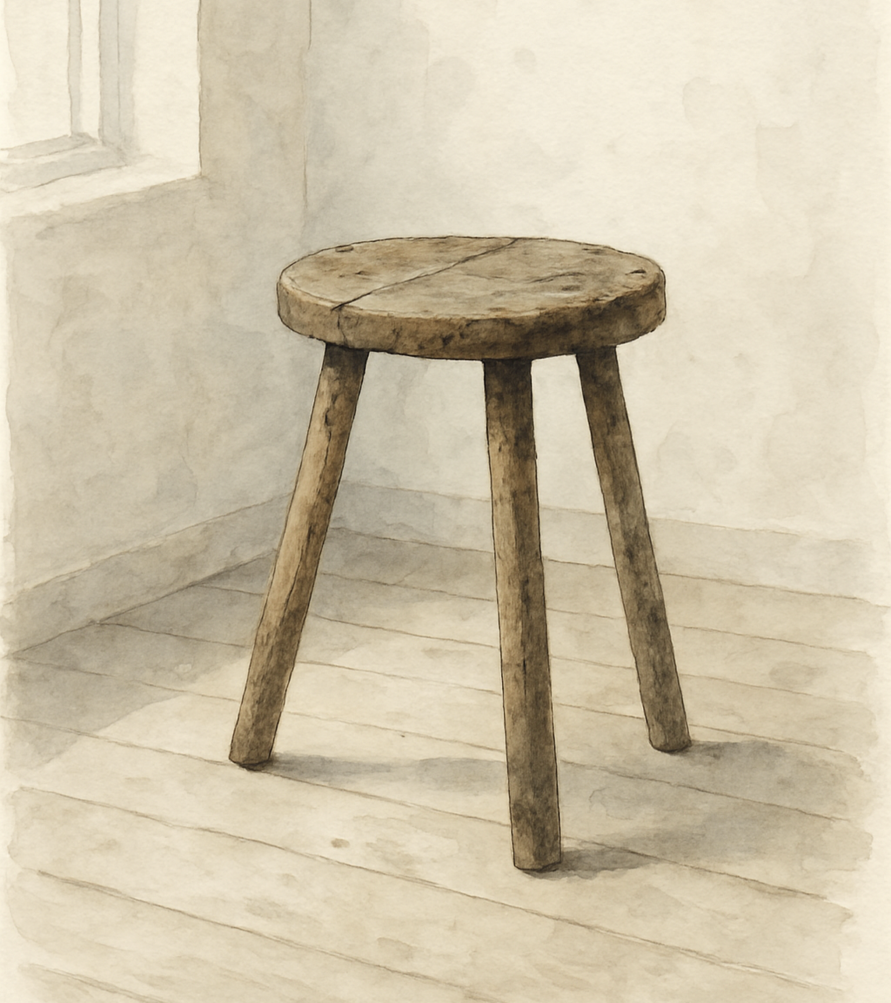
Tilladelser til GAI-projekter
Lovgivning:
GDPR, AI Act, NIS2, ophavsret osv.
Kontrakter:
  Indbyrdes aftaler om, hvem der må bruge hvad. Fx adgang til data eller vilkår, man som bruger skal acceptere for at anvende it-programmer
Etik

Slide 57
Eksempler på juridiske temaer i forhold til AI
Persondata (GDPR)
Cybersikkerhed
Datastyring
ESG
Forsikring
Fortrolighed
Copyright
AI Act

Slide 58
EUs AI Act
Trådte i kraft d. 1. august 2024 og bliver løbende implementeret frem til 2027
Regulere brugen af kunstig intelligens i EU for at sikre, at AI er sikker, gennemsigtig og overholder europæiske værdier og grundlæggende rettigheder.
Bred forståelse af AI
Udarbejd en AI-compliance-tjekliste eller brug skabeloner fra Erhvervsstyrelsen eller EU-kommissionen (de er på vej).
Risikobaseret tilgang
Kilde: https://dinero.dk/eu-ai-act/

Slide 59
Uacceptabel
risiko
Høj risiko
Begrænset risiko
Minimal risiko
Forbudt
Masseovervågning
Rekruttering
Uddannelse
Kritisk infrastruktur
Demokratiske processer
Krav til dokumentation, sikkerhed, data og menneskelig kontrol
Gennemsigtighed
Chatbots
AI-genererede billeder
ChatGPT
Computerspil
Netflixanbefalinger
Spamfiltre
Adfærdskodeks

Slide 60
Retningslinjer for etisk brug af GAI
Definér hvad GAI skal bruges til (opgavetyper og forretningsmål).
Udvælg hvilke værktøjer der må anvendes – og af hvem.
Udpeg ansvarlige og afsæt ressourcer til viden, test og drift.
AI kan udvise bias og opfinde eller forvride fakta – Sørg for, at mennesker har ansvaret for det endelige output.
Datahåndtering: Upload aldrig persondata, fortrolige oplysninnger og ophavsretlig beskyttet indhold uden godkendelse.
Beslut om vi skal informere om brug af AI (fx tekst, billeder).
Opdater værktøjer, politikker og retningslinjer efter behov.
Uddan medarbejderne i brugen af GAI, herunder faldgruberne.

Slide 61
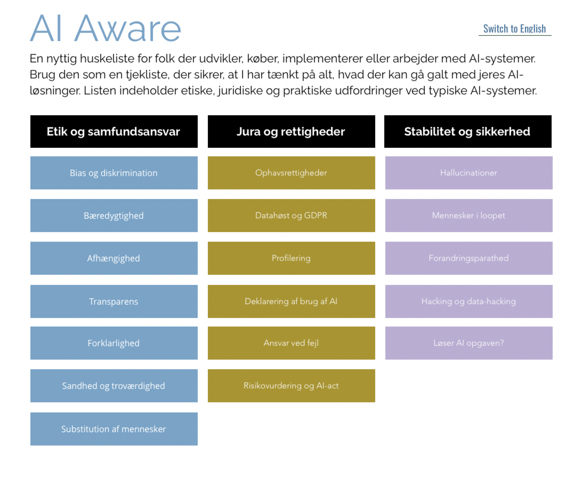
Kilde: https://www.petersvarre.dk/aiaware

Slide 62
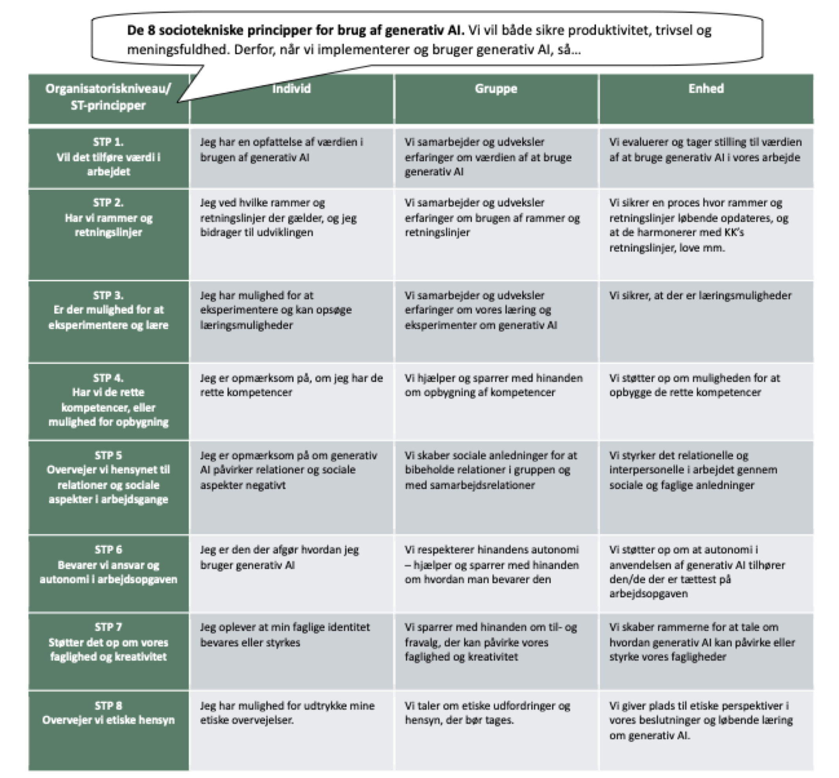
Kilde:https://dm.dk/media/m3al1ine/8-principper-for-meningsfuld-implementering-1.pd

Slide 63
Netværksaccept for GAI-projektet
Interes-senter | Det gør dem vrede | Det er de ligeglade med | Det gør dem glade
Bevar deres tilfredshed | Nøgle-interessenter
Lav prioritet | Informer løbende
Høj
Magt
Lav
Lav
Høj
Interesse
Konklusioner

Slide 64

🕸️
STRATEGISK KOMPABILITET

Slide 65
STRATEGISK KOMPABILITET
GAI-projektet passer sammen med strategien

Slide 66
Strategisk kompabilitet
Gnist, Uro og Netværksaccept fokuserer på selve projektet men ikke på alt det andet, der foregår i organisationen.
I organisationens arbejde hen imod en konkurrencefordel på markedet er der 5 områder, inden for hvilke de strategiske beslutninger opstår:
De 5 P’er (revideret udgave af Mintzbergs 5 P’er):
  Position
  Perspektiv
  Plan
  Projekter
  Parathed

Slide 67
Position
Hvad ønsker organisationen at opnå?
Kan opdeles i 3 andre P’er:
  Purpose: Formål. Organisationens overordnede formål. Hvad ville verden gå glip af, hvis denne organisation ikke fandtes?
  Plads: Den unikke position, som organisationen (ønsker at) indtage blandt konkurrenterne.
  Præstation: De tal, der beskriver organisationen og dens ønskede udvikling. Fx indtjening, antal kunder, kundetilfredshed, medarbejdertilfredshed osv.

Slide 68
Position & GAI
Hvordan kan GAI-projektet påvirke positionen?
Passer GAI-projektet og den strategiske position sammen?
Hvilke GAI-projekter skal organisationen igangsætte, når den vil bevare sin position i markedet – eller skabe en ny?

Slide 69
Perspektiv & GAI
Kultur, identitet, værdisæt, moralsk kompas.
Perspektivet er for en organisation, hvad personligheden er for et menneske.
Hvordan passer dette GAI-projekt til organisationens kultur og værdier?
Ligger det inden for vores moralske kompas, eller udfordrer det måden, vi tænker rigtigt og forkert?

Slide 70
Plan & GAI
Der skal være en plan for, hvordan organisationen kommer til den ønskede position med det perspektiv, den har.
Typisk udvælges 3-5 indsatsområder, fx en bedre udnyttelse af de digitale muligheder. En reduktion af firmaets klimaindvirkning eller en bedre udnyttelse af GAI.
Passer GAI-projektet ind i den strategiske plan og dens indsatsområder?

Slide 71
Projekter & GAI
GAI-projektet
Hvad vil man opnå med dette projekt?
Hvad er tidshorisonten for projektet?
Hvilke ressourcer er allokeret til projektet? (medarbejdere, software, data, penge)
Passer GAI-projektet sammen med organisationens øvrige projekter?
Kæmper de om de samme ressourcer?
Er det afhængigt af andre projekter?
Giver de en samlet strategi?

Slide 72
Parathed & GAI
En organisations proaktive indsatser med henblik på at kunne modstå kriser, turbulens, forstyrrelser og usikkerhed (uventede hændelser, som kræver at organisationen reagerer).
  Fx Corona, krigen i Ukraine, krigen i Gaza.
Hvordan påvirker GAI-projektet organisationens parathed?
Bliver vi fx mere sårbare?
Eller fremmer det vores parathed, når vi fx kan bruge AI til at lave forecasts?

Slide 73
Strategisk kompatibilitet af GAI-projekt
Plan
Projekter
Position
Purpose
Hvordan passer GAI-projektet ind i organisationens strategi?
Plads
Parathed
Performance
Perspektiv
Konklusioner

Slide 74
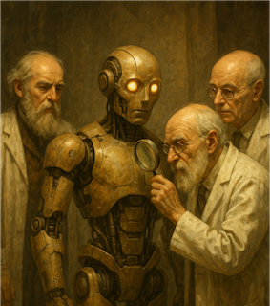
✅
TEST AF GAI I FORRETNINGSMODELLEN

Slide 75
TEST AF GAI I
FORRETNINGSMODELLEN
GAI-projekter skal passe ind i organisationens værdiskabelse.

Slide 76
Test af GAI i forretningsmodellen
Forretningsmodellen beskriver den måde, hvorpå en virksomhed skaber værdi ”motoren” der skal køre.
Kan fx analyseres vha. Business Model Canvas (Kunderelationer, aktiviteter, partnere, omsætning osv.).
Eller i Alignment Squared-modellen.
Hvis ikke teknologien understøttes af forretningsmodellen, er der ikke noget godt grundlag for den videre værdiskabelse eller kommercialisering af GAI.

Slide 77
Test af GAI-projektet i forretningsmodellen
Kunder:
Hvem er vores kunder?
Skaber GAI et nyt kundebehov?
Kan GAI bidrage til bedre kundeindsigter og –segmentering?
Bidrag:
Hvad er det organisationen sælger til kunderne? (value proposition)
Hvordan kommer GAI til at ændre organisationens bidrag?
Demonstration:
Hvordan overbevises kunderne om, at organisationens bidrag er det bedste til deres behov?
Hvordan anvendes GAI til markedsføring, salg og kunderejsen?
Kompetencer:
Hvor godt mestrer organisationen GAI?
Kan GAI være med til at forstærke organisationens fordele?
Service B
Produkt 1
Hvad?
(bidrag)
Hvorfor?
Position
Hvilke? (Kompetencer)
Hvem?
(kunde)
Kundesegment 1
Produktion og distribution
Kundesegment 2
Salg og markedsføring
Hvordan?
(demonstration)
Key Account Management
Kundecenter

Slide 78

🚀
IVÆRKSÆTTERI

Slide 79
IVÆRKSÆTTERI
Individer, der iværksætter/bidrager til GAI-projekters fremdrift, uden alle formelle godkendelser er på plads.

Slide 80
AUTONOMI
Når medarbejdere foretager sig noget, som ledelsen ikke har bedt om, kalder vi det “autonomi”.

Slide 81
Officiel strategi
Autonome medarbejdere
Som er godkendt og kommunikeret fra toppen.
Ledelsen har ikke givet tilladelse, men vi bruger ChatGPT alligevel.
Medarbejdere har fået ChatGPT-licenser og finder selv ud af, hvordan det skaber værdi i deres arbejdsfunktioner.
De autonome opdagelser skal føres tilbage til organisationen, så ny viden og løsninger kan blive værdiskabende for flere.

Slide 82
At lede autonomi
Inspire
  Lederen skal bidrage til at inspirere organisationens medlemmer til at gøre brug af GAI.
Instruct
  Lederen skal sørge for, at medarbejderen har den fornødne viden og træning til at kunne arbejde med GAI.
Inspect
  Lederen skal regelmæssigt følge op på GAI-indsatsen og sikre, at den imødekommer både forretningsbehov og etiske standarder.

Slide 83
Forskellige medarbejderroller (Gnist) der typisk driver GAI-projekter
Profeten:
Profeten har fået en åbenbaring, og organisationen må “konverteres” til denne nye tro.
Der kan være muligheder i GAI-projektet.
GAI-projekt har ikke en
klar business case.
Gambleren:
Her er der tale om at gamble, men gevinsterne kan være enorme.
Eksperten:
Projektet kan være en fantastisk mulighed.
Der kan være store udfordringer med at få organisationen til at flytte sig.
GAI-projekt har en
klar business case.
Eksekvatoren:
Følger strategi og business case
Udfordringen er at få løsningen implementeret på passende vis.
GAI-projekt inden for strategien.
GAI-projekt uden for strategien.

Slide 84
4 måder at understøtte autonomi
Tillid
  Ledelsen skal vise tillid til, at medarbejderen kan arbejde selvstændigt med værktøjerne og være i stand til at kunne udvise god dømmekraft.
Teams
  Som leder er det relevant at se på sammensætningen af de rette teams, således at man har de rette kompetencer og personligheder om bord på et team til at klare en specifik opgave.
Tools
  Mange ledere mangler praktisk erfaring med GAI, derfor er de ikke opmærksomme på, at der ofte er forskel på kvaliteten af en gratis version og betalt version.
  God ide med “how-to” guides på intranettet.
Time
  Det er nødvendigt, at lederen afsætter tid til arbejdet med GAI, således at man kan uddanne sig inden for området og har mulighed for at “lege” med forskellige værktøjer.

Slide 85
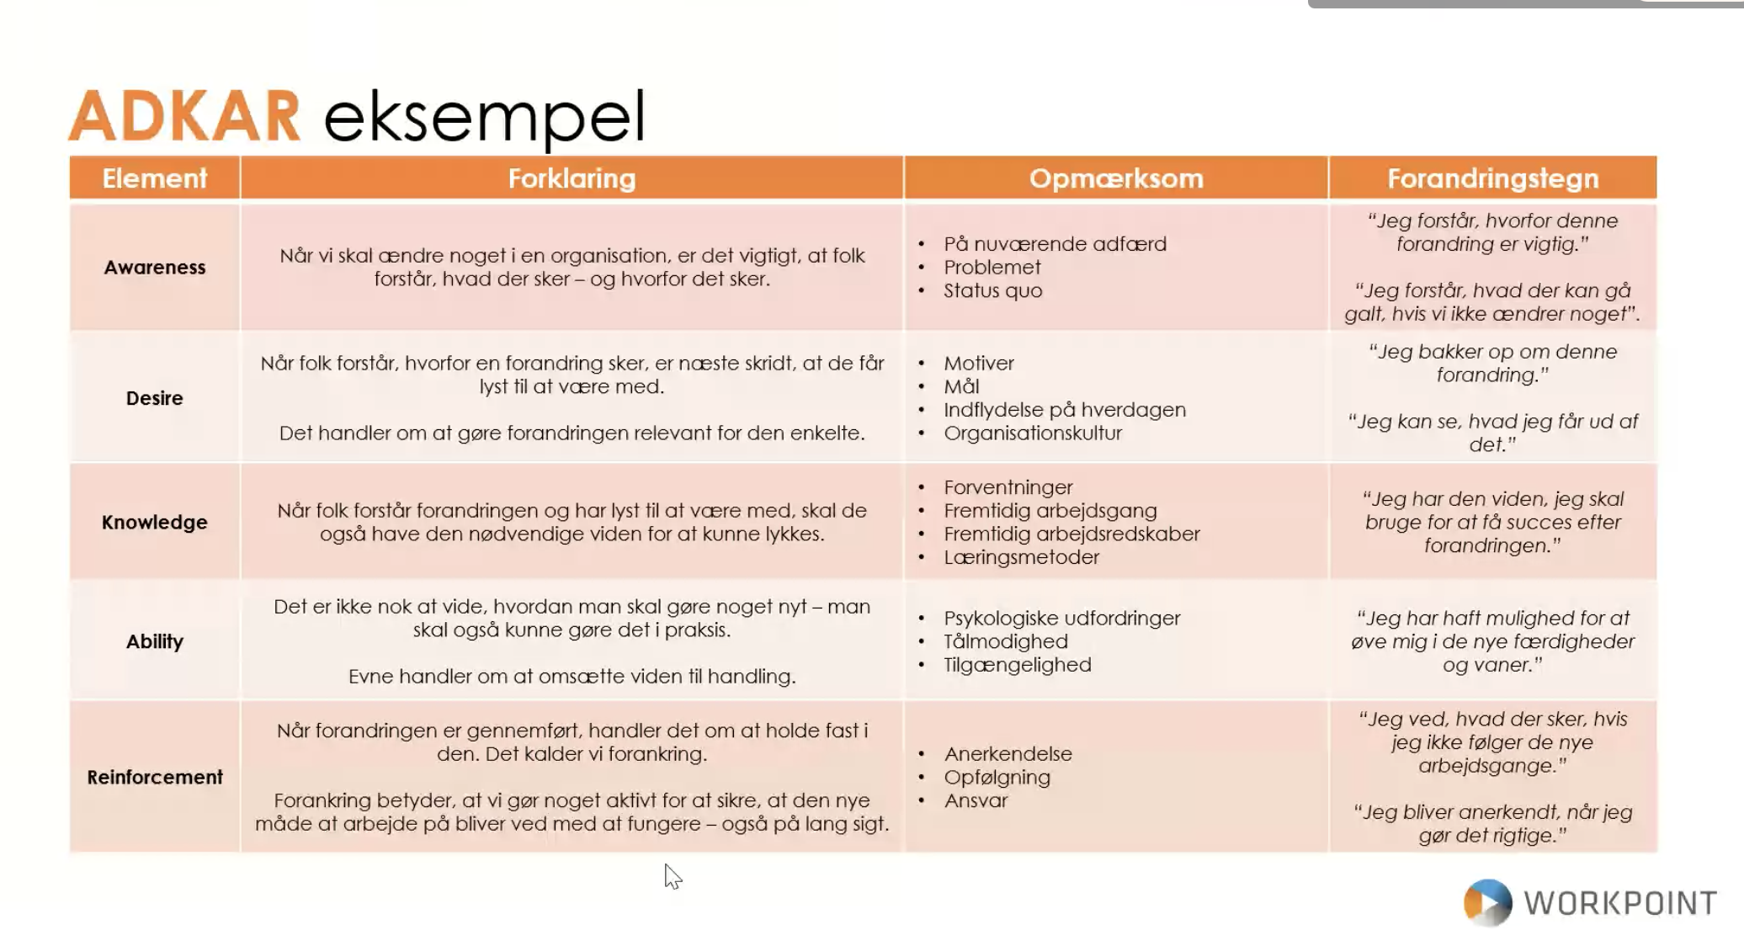
Få alle medarbejdere med
GAI er en KÆMPE forandring for mange.
Kommuniker: Hvad er formålet med GAI? Bliv meget skarp på fordelene. Hvorfor er det vigtigt og spændende? Hvad kan det? Hvordan passer det ind i vores strategi?
Lav GAI-ambassadører (Gnist) i hver afdeling.
Introkurser til alle (e-learning, videoer, workshops, kurser?)
Lav platforme for videndeling.
Test ting af på afdelingsniveau.
Formuler og del retningslinjer.
Sørg for adgang til hjælp - både til brug og hvis det tekniske driller.
Giv plads til, at vi kan fejle med det.
Fejr succeser

Slide 86

EU AI Act
Artikel 4:
"Udbydere og idriftsattere af Al-systemer træffer foranstaltninger til i videst muligt omfang at sikre et tilstrækkeligt niveau af Al- færdigheder hos deres personale og andre personer, der er involveret i drift og anvendelse af Al- systemer pá deres vegne, og tager herved hensyn til disse personers tekniske viden, erfaring og uddannelse og den kontekst, hvori Al-systemerne skal anvendes, og de personer eller grupper af personer, som Al-systemerne skal anvendes på”
Dette skal gøres fra d. 2. februar 2025.

Slide 87

🪨
GNIDNINGER

Slide 88
GNIDNING
Gensidig irritation eller uoverensstemmelse mellem to parter.
For nogle er GAI fascinerende og for andre foruroligende.

Slide 89
Kilde:https://dm.dk/media/m3al1ine/8-principper-for-meningsfuld-implementering-1.pd

Slide 90

Der kan komme noget godt ud af gnidninger
Steve Jobs om hvordan vi bliver ”rundet af” igennem gnidninger:
https://youtu.be/CaVFfqSk_Sc?si=dKtfszx4kaBPpy9P

Slide 91
Gnidningsskala
Hvad synes du om ambitionsniveauet vedrørende GAI i din organisation?
--
-
OK
+
++
Alt for lavt
Lidt for lavt
OK
Lidt for højt
Alt for højt

Slide 92
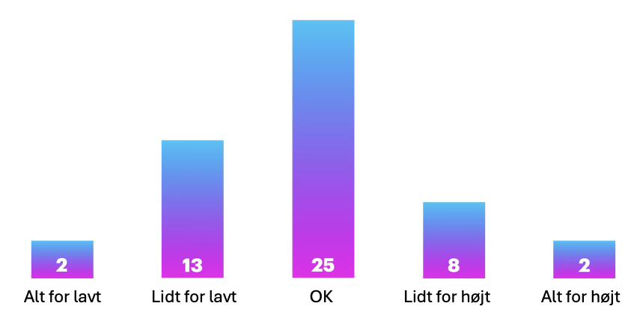
Gnidningsskala
– er til tilslutning til GAI-ambitionerne?
Spørg medarbejderne: Hvad synes du om ambitionsniveauet vedr. GAI i din organisation?
Beregn herefter tilslutningsindeks og dilemmaindeks:
Tilslutningsindeks= (OK - Alt for lavt - Alt for højt) / antal besvarelser * 100
I eksemplet:
Tilslutningsindeks = (25-2-2)/50*100 =42
Tilslutningsindeks: Skalaen går fra -100 til 100.
Over 25 er godt.
Eksempel:
Dilemmaindeks= MAX (MIN (Alt for lidt, modstandere), MIN(Alt for meget, modstandere))*200/antal besvarelser
I eksemplet:
Dilemmaindeks= MAX(MIN(2,35),MIN(2,40))*200/50 = 2*200/50 =8
Dilemmaindeks: Skalaen går fra 0 til 100.
0 er bedst og 100 er meget store gnidninger.
Tilslutningsindeks: 42
Dilemmaindeks: 8

Slide 93
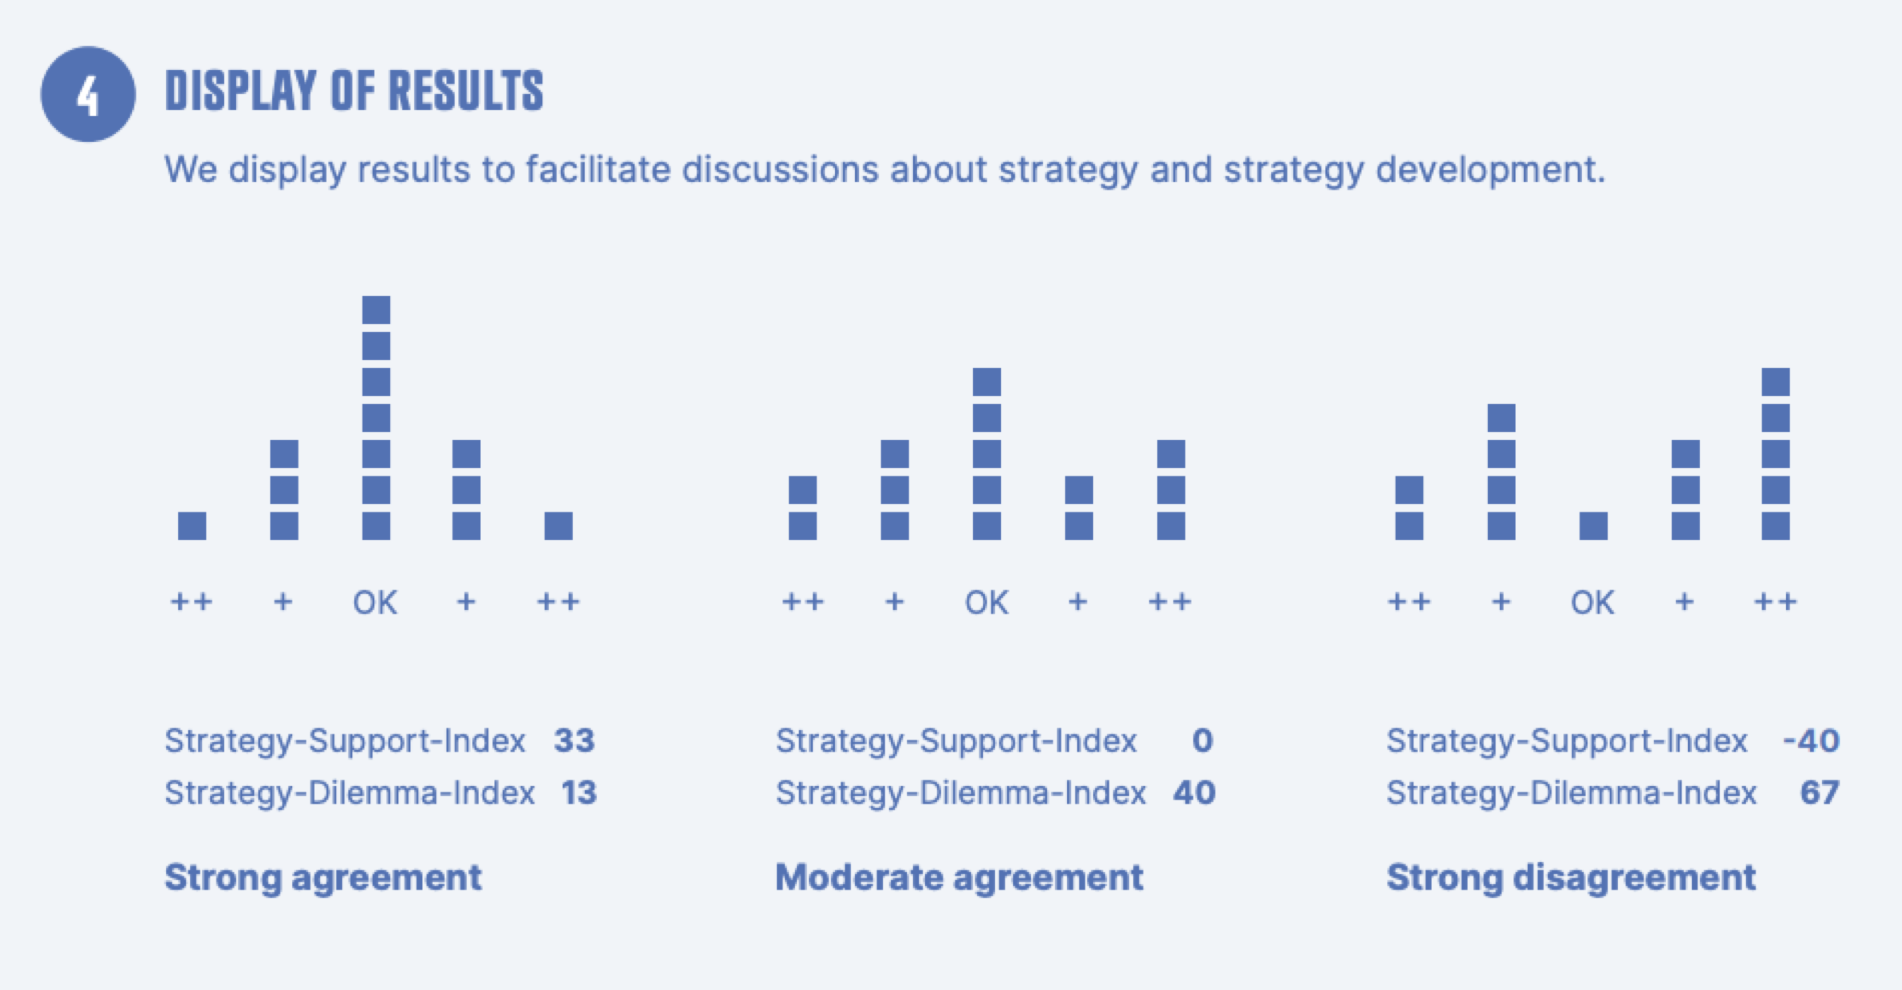
Eksempler:
https://www.cbs.dk/sites/default/files/2025-11/ritterbruun_the_cbs_leadership_dilemma_index_2023.pdf

Slide 94
Sådan kan du arbejde med gnidninger
Giv frihed til at anerkende gnidninger
  Det er OK at sige åbent, at man er uenig.
  Man skal ikke hive alt frem og diskutere alt hele tiden.
Giv frihed til at diskutere gnidninger
  Relevante spørgsmål til diskussion:
    Hvorfor har vi forskellige opfattelser?
    Hvad betyder det for vores arbejde med GAI-projektet?
    Hvad skal der til for at komme af med gnidninger, eller i det mindste reducere dem?
Giv frihed til at lukke gnidninger
  Nogle gange er det nødvendigt at træffe beslutninger.
  Reflekter over:
    Hvor god er din organisation til at håndtere gnidninger?
    Hvor åbent kan de diskuteres?
    I hvor høj grad er medarbejderne indstillet på, at der træffes beslutninger, og på at følge dem, selvom det ikke lige var deres mest foretrukne?

Slide 95
📚
LITTERATURLISTE

Slide 96
Gunstig Intelligens af Carsten Lund Pedersen & Thomas Ritter, 1. udgave 2025, Samfundslitteratur
Digitaliseringsstyrelsen: AI i danske virksomheder 2024 - En undersøgelse af danske virksomheders anvendelse af AI, https://digst.dk/media/y5yd2ftz/ai-i-danske-virksomheder-2024.pdf
Fischer, L. H., Nicolajsen, H. W., Marttila, S.-M., & Sandbukt, S. (2024). Crafting meaningful AI-enabled knowledge work. Proceedings / European Conference on Information Systems (ECIS), (2024), Article 10.
Digitaliseringsstyrelsen: Guide til virksomheder om ansvarlig anvendelse af GAI: https://digst.dk/kunstig-intelligens/guides-til-brug-af-kunstig-intelligens/guide-til-virksomheder/#accordion-immaterialret
6 veje til sikker brug af AI: https://dm.dk/kom/alle-artikler/2024/6-veje-til-sikker-brug-af-ai/

